Slide 1
Разработка приложения «автоматизация Заполнение форм»
Учреждение образования
«Минский государственный колледж электроники»
Разработал: Сушко Алексей Юльевич
Минск, 2021

Slide 2
ИНФОРМАЦИОННАЯ БАЗА ПРОЕКТА
Цель: создание программного приложения на тему «Автоматизация Заполнения форм»
Благодаря этому программному приложению, будет возможно быстро и легко работать с формами заказчиков.
Задача: разработка приложения, позволяющее автоматизировать работу абонентского отдела.

Slide 3
АКТУАЛЬНОСТЬ ПРОГРАММЫ
Заключается в том, что она позволяет упростить работу бухгалтеров, тем самым сэкономить время сотрудника.
Также программный продукт имеет интуитивно понятный интерфейс, который позволяет пользователю быстро освоится при работе с программой.

Slide 4
Требования, предъявляемые к продуктам подобного вида
низкие требования к параметрам ПК;
удобный и простой интерфейс.

Slide 5
СРЕДА РАЗРАБОТКИ Microsoft VisualStudio 2019
удобный интерфейс;
простой в использовании компилятор;
расширенная функциональность.

Slide 6
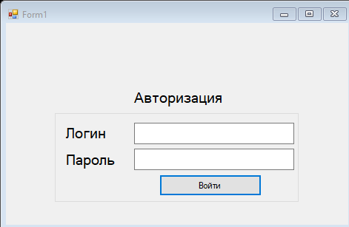
ОКНО АВТОРИЗАЦИИ

Slide 7
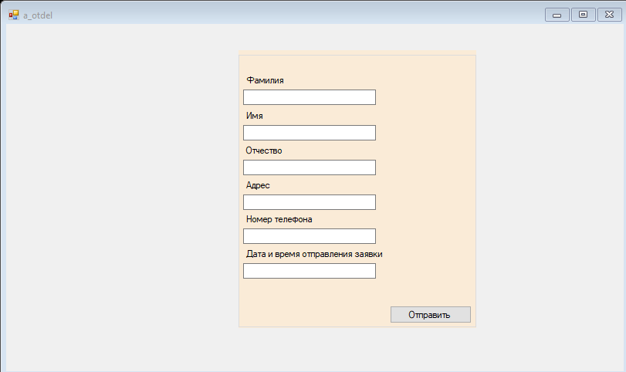
ГЛАВНОЕ ОКНО ПРОГРАММЫ

Slide 8
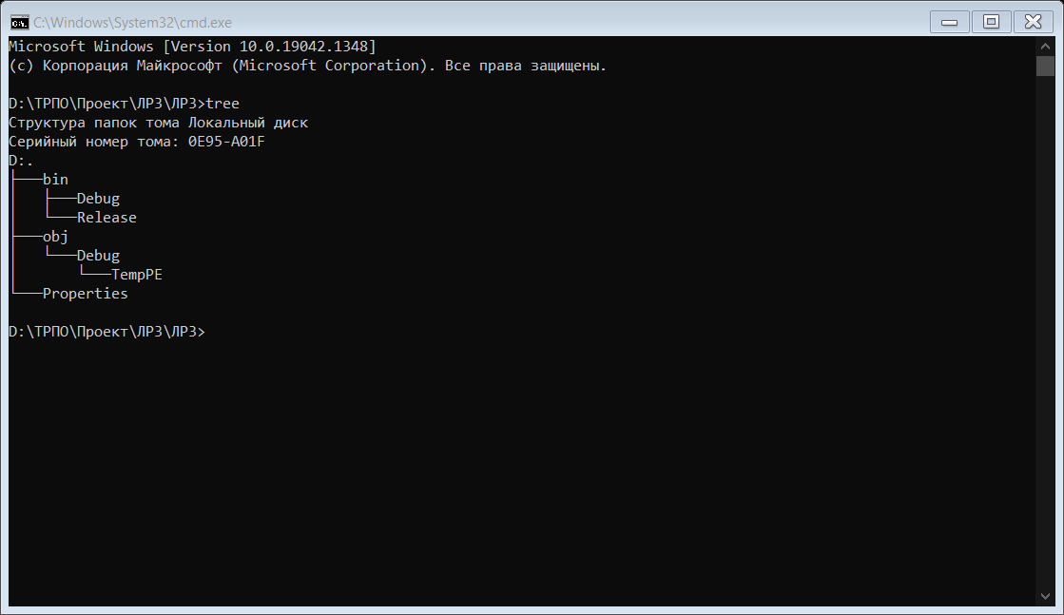
СХЕМА РАЗМЕЩЕНИЯ ДАННЫХ

Slide 9
ТРЕБОВАНИЯ К ПРОГРАММЕ
процессор: Pentium IV и выше;
объем оперативной памяти: 512 Мбайт и выше;
свободного места на жестком диске: 100 Мбайт;
операционная система: Windows 7 и выше;
наличие .NET Framework 4.4 версии и выше;
наличие манипулятора «мышь»;
клавиатура IBM PC любой модификации.

Slide 10
ЗАКЛЮЧЕНИЕ
В процессе разработки:
было приложено максимум усилий для создания качественного и легкого в использовании программного продукта, который отвечал бы заданным требования и создана программа, соответствующая всем заявленным ранее требования.

Slide 11
Разработка приложения «автоматизация Заполнение форм»
Учреждение образования
«Минский государственный колледж электроники»
Разработал: Сушко Алексей Юльевич
Минск, 2021

